Slide 1
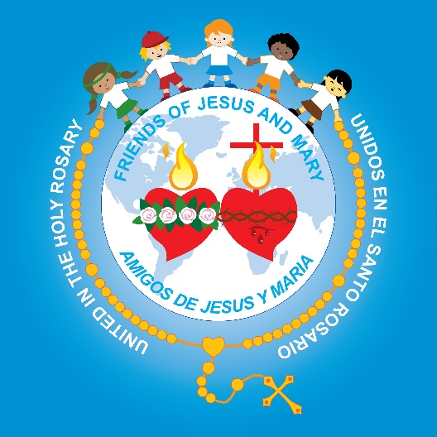
Amigos de Jesús y María
Grupo de Oración para Niños
Ciclo C-I Domingo del Tiempo Ordinario
El Bautismo del Señor-Lucas 3, 15-16, 21-22

Slide 2
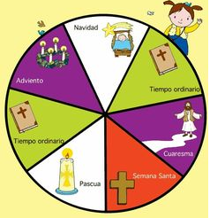
Empezamos el Tiempo Ordinario.
Durante el Tiempo Ordinario, Jesús nos enseña del amor de Dios y como debemos amar.

Slide 3
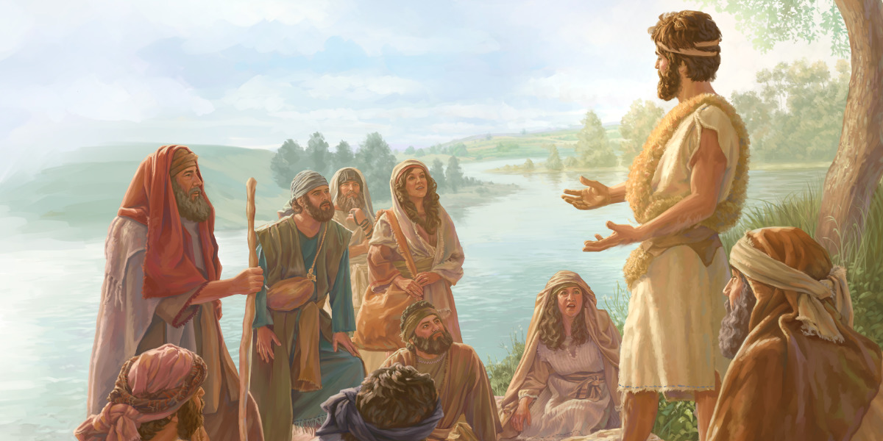
En aquel tiempo, como el pueblo estaba en expectación y todos pensaban que quizá Juan el Bautista era el Mesías, Juan los sacó de dudas, diciéndoles:
Es cierto que yo bautizo con agua, pero ya viene otro más poderoso que yo, a quien no merezco desatarle las correas de sus sandalias.

Slide 4
Él los bautizará con el Espíritu Santo y con fuego.

Slide 5
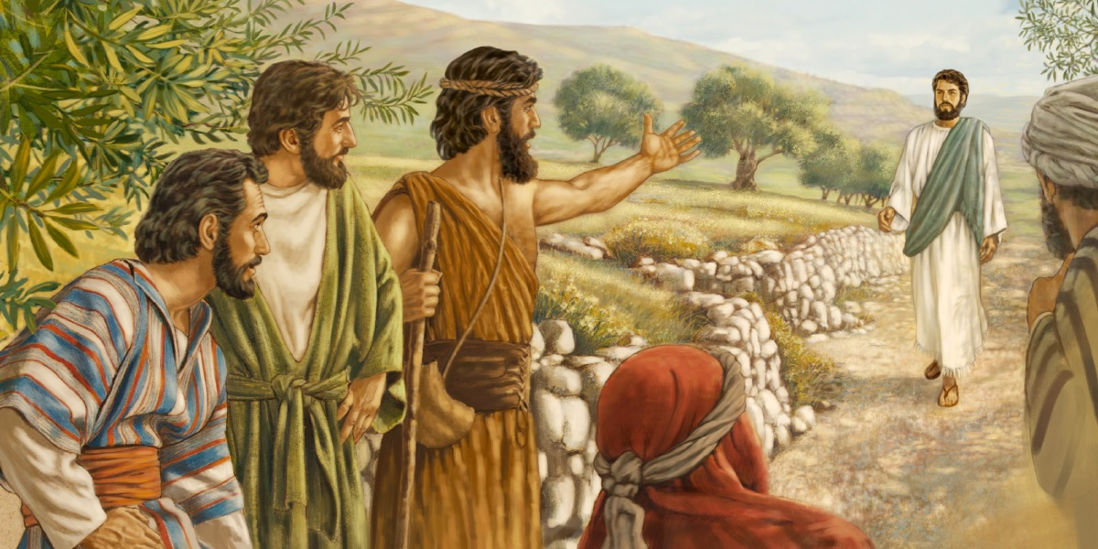
Sucedió que entre la gente que se bautizaba, también Jesús fue bautizado.

Slide 6
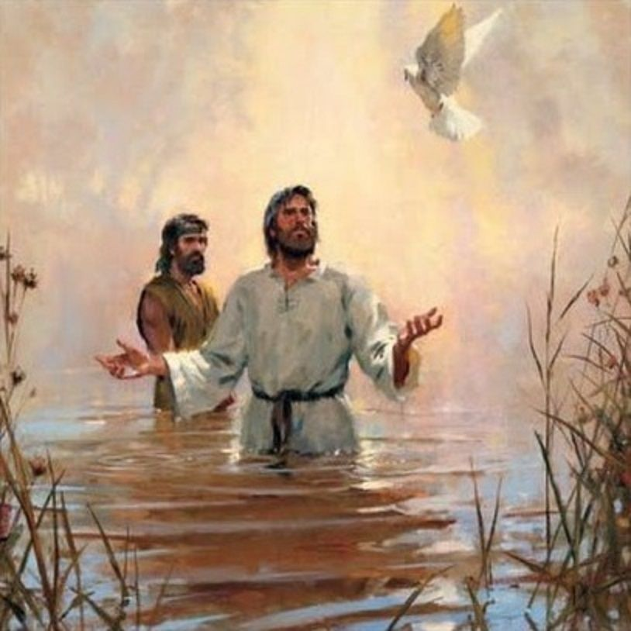
Mientras éste oraba, se abrió el cielo y el Espíritu Santo bajó sobre él en forma sensible, como de una paloma,
Y del cielo llegó una voz que decía:
"Tú eres mi Hijo, el predilecto; en ti me complazco".
Palabra de Dios,
Gloria a Ti Señor Jesús

Slide 7
REFLEXION

Slide 8
Imaginen la escena: la luz, la voz, la paloma.
¿De quién es la voz?
Juntos con la presencia de Jesús, Dios Hijo, ¿Quiénes están presente?
De Dios Padre
¿Quién representa la paloma?
La Santísima Trinidad
Dios Espíritu Santo

Slide 9
La voz de Dios dice que este es su hijo.
¿Como se sentirían las personas que observaban y oyen su voz? Compartir.

Slide 10
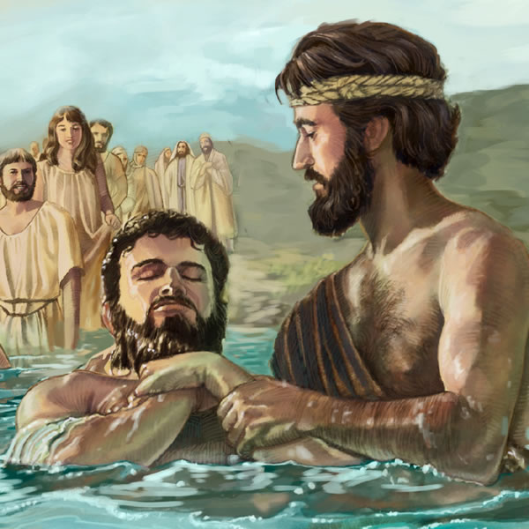
Juan bautiza con agua.
San Juan diferencia entre el bautizo que él hace y el bautizo que haría Jesús. ¿Cómo son diferentes?
No tiene poder espiritual.
Solo simboliza el arrepentimiento y la conversión.

Slide 11
…Pero Jesús bautiza con fuego.
Perdona nuestros pecados,
Nos hace miembros de la familia de Dios,
¡Tiene Poder Espiritual!
Y nos da su Espíritu Santo.

Slide 12
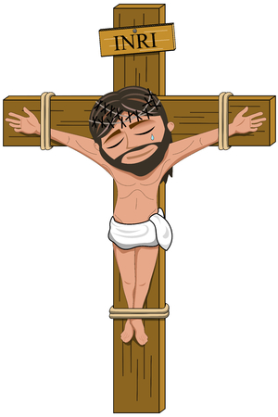
Jesús aceptó ser bautizado, aunque no tenía pecado, ¿Por Qué?
Jesús quería ser ejemplo de la voluntad de Dios. Dios quiere que todo el mundo se bautice.
También, así aceptó nuestros pecados como los suyos. Su mision era conseguir el perdón para nosotros con su cruz, muerte, y resurrección.

Slide 13
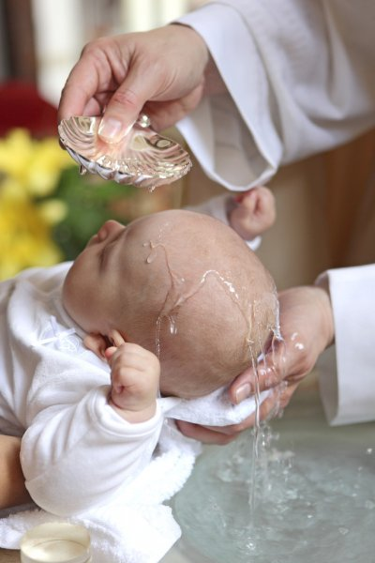
¿Qué Pasa cuando somos bautizados?

Slide 14
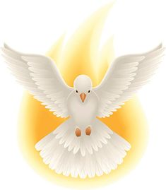
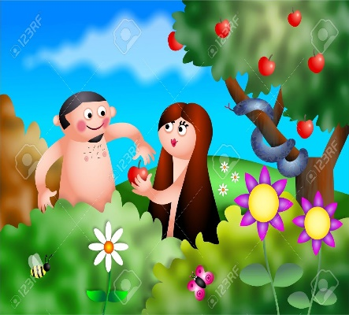
Dios borra la mancha del Pecado Original, el pecado de Adán y Eva, y recibimos el Espíritu Santo, Dios mismo, en nuestro corazón.

Slide 15
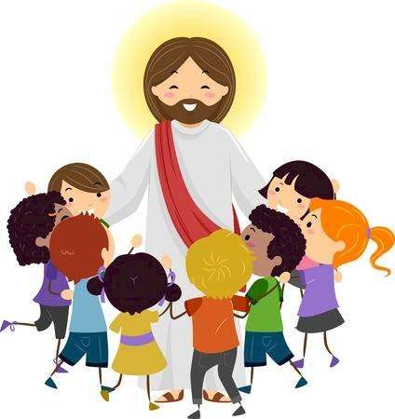
Y entramos en la familia de Dios.

Slide 16
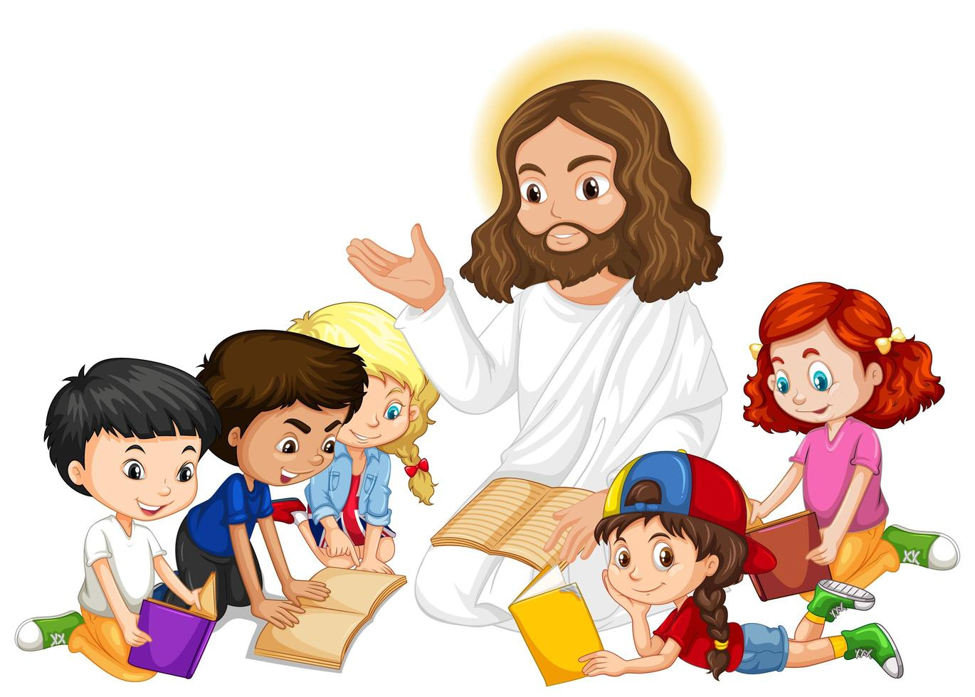
Y recibimos la misión de Cristo para el mundo.

Slide 17
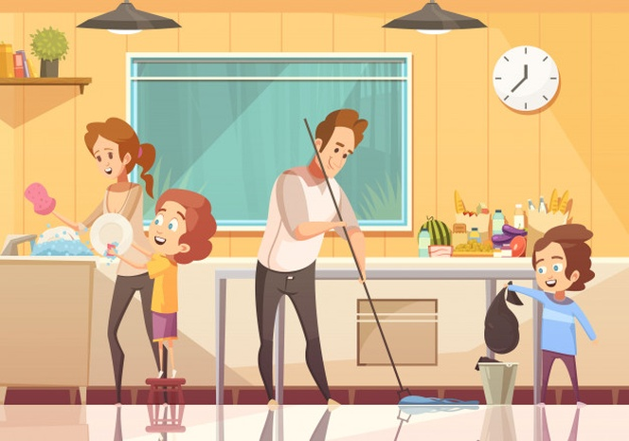
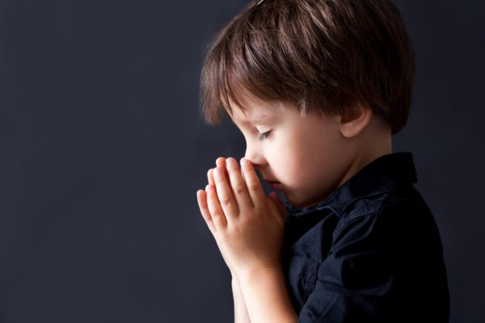
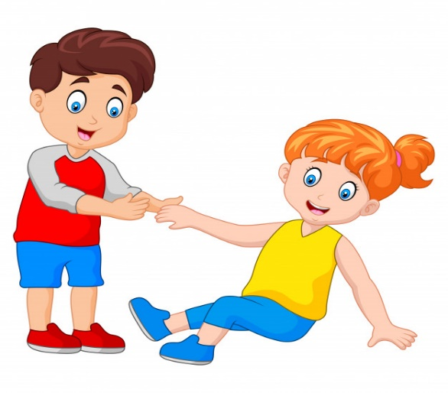
¿Cuál es la misión de Cristo y nuestra misión?
Escuchar, obedecer y amar a Dios y a nuestros padres.
Llevar ese amor a nuestro prójimo para que también conozcan y amen a Dios.

Slide 18
Actividad

Slide 19
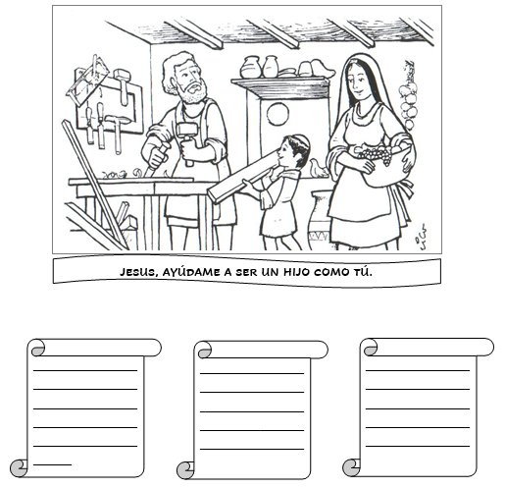
Como niños, una misión que nos da Dios en los 10 Mandamientos es honrar a nuestros padres como lo hizo Jesús. Escoger las palabras que honran a nuestros padres:
RESPETO
OBEDIENCIA
IGNORAR
ODIO
GRATITUD
AMOR
PERDÓN
PELEAS
AYUDA

Slide 20
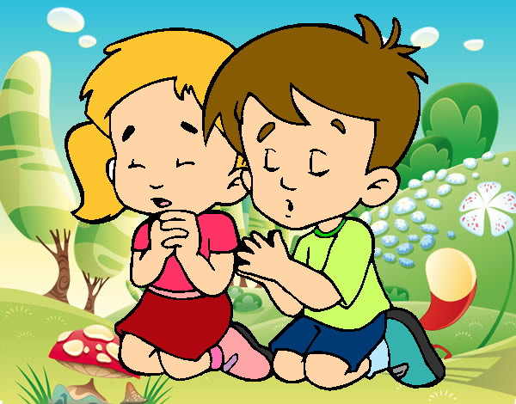
Oración Señor Jesús, Tú viniste para hacernos parte de Tú familia y nos liberaste del pecado y de la muerte. Ayúdanos a llevar tú mensaje de amor a todos nuestros amigos y familiares. Amen.

Slide 21
Canción Bautismo, José Luis Iglesias Meilan, https://youtu.be/7iyq_FZ1KV0

